Slide 1
Кәҗә бәтиләре һәм Бүре (Татар халык әкияте)
Урманда кечкенә генә бер өйдә үзенең бәтиләре белән бер Кәҗә яши. Кәҗә һәр көн саен урманга азык эзләргә китә. Үзе киткәндә балаларына: «Берәүгә дә ишек ачмагыз!» — дип әйтеп калдыра торган була.
Кәҗә, урманнан кайткач, мөгезләре белән ишекне шакылдата да җырлый:
— Бәтиләрем, балакайларым! Ачыгыз ишекне, ачыгыз! Сезнең әнкәгез кайтты, Сезгә сөт алып кайтты!
Кәҗә бәтиләре бик акыллы булалар. Алар әниләренең тавышын шундук танып алалар һәм ишекне ачалар. Әниләре аларны сөт белән сыйлый да тагын урманга китә. Ә бәтиләр ишекне бикләп калалар.
Кәҗәнең җырлаганын бервакыт Бүре ишетеп тора. Кәҗә урманга китү белән, ул өй янына килә дә җырлый башлый:
— Әй кәҗә бәтиләре,
Ачыгыз ишекне!
Сезнең әнкәгез кайтты,
Сезгә сөт алып кайтты!
Кәҗә бәтиләре бик сизгер булалар:
— Ишетәбез, ишетәбез, бу әнкәбез тавышы түгел! — диләр. Бүрегә ишекне ачмый алар. Бүре ишек төбендә басып тора-тора да кайтып китә.
Бераздан Кәҗә үзе кайта. Балалары шунда ук әниләренең тавышын танып алалар да ишекне ачалар. Шуннан алар калын тавышлы берәүнең килгәнен сөйләп бирәләр.
Кәҗә үзенең балаларын тәмле сөт белән сыйлый да тагын урманга китә. Ишекне ныграк бикләргә куша. «Ачмагыз, Бүре килер дә үзегезне алып китәр!» — дип кисәтә балаларын. Балалары әниләренең сүзен тыңлаганнар һәм ишекне берәүгә дә ачмаганнар.

Slide 2
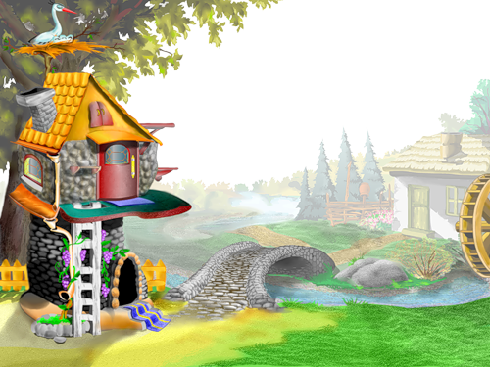
Аю белән Хатын (Татар халык әкияте)
Әүвәлге заманда бер Хатын урак урырга баласы белән барган, ди. Ул ура башлагач ук, аның янына бер Аю килгән. Ул Аюның аягына шырпы кадалган икән, ди. Ул Хатынга аягын күрсәтергә килгән булган. Хатын аның аягыннан шырпысын алган. Шуның өчен Аю Хатынга бер умарта бал китереп биргән, ди.

Slide 3
Чуар тавык (Рус халык әкияте)
Бер Бабай белән Әби яшәгән, ди. Аларның Чуар тавыклары бар икән. Беркөнне Тавык йомырка салган, нинди диген әле, гади йомырка түгел, алтын йомырка. Бабай йомырканы ватып караган — вата алмаган. Әби ватып караган — вата алмаган. Бер Тычкан үтеп бара икән — йомыркага койрыгы тиеп киткән. Йомырка тәгәрәп тә төшкән, урталайга ярылган да. Бабай да елый, Әби дә елый икән. Ә Чуар тавык шунда болай дигән:
— Елама, Бабай, елама, Әби, сезгә әле мин тагын салырмын, алтынны түгел — гади йомырка!

Slide 4
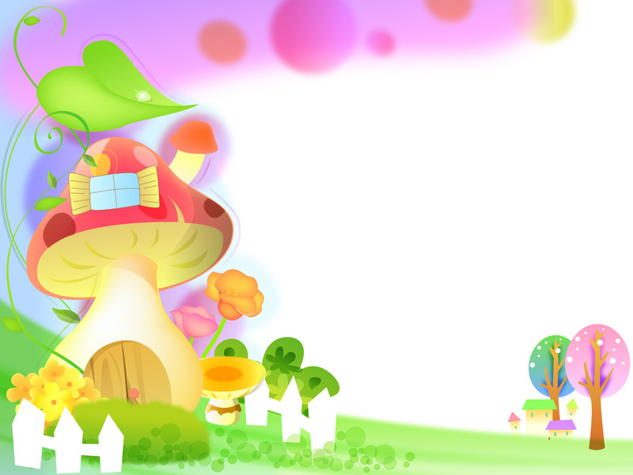
Шалкан (Рус халык әкияте)
Бабай шалкан утыртты. Шалкан көн үсте, төн үсте, бик зур булды, күперде. Атналар, айлар үтте, җәй үтте, көз җитте. Бабай шалканны йолкырга кереште. Тарта, тарта — шалкан чыкмый.
Бабай шалканны үзе генә тартып чыгара алмагач, ярдәмгә Әбине дә чакырды. Әби — Бабайга, Бабай шалканга тотынды. Әй тарталар, әй тарталар — шалкан һаман чыкмый.
Әби булышырга кызын чакырды. Кыз — Әбигә, Әби — Бабайга, Бабай шалканга тотынды. Тартырга керештеләр болар. Әй тарталар, әй тарталар — шалкан чыкмый да чыкмый.
Әбинең Кызы, шалканны тартышырга, Акбайны чакырды. Акбай — Кызга, Кыз — Әбигә, Әби — Бабайга, Бабай шалканга тотынды. Әй тарталар, әй тарталар — шалкан һаман чыкмый, селкенми дә.
Акбай ярдәмгә Песине чакырып килде. Песи — Акбайга, Акбай — Кызга, Кыз — Әбигә, Әби — Бабайга, Бабай шалканга тотынды. Тартырга керештеләр. Әй тарталар, әй тарталар — шалкан һаман да чыкмый.
Песи Тычканны чакырып китерде. Тычкан — Песигә, Песи — Акбайга, Акбай — Кызга, Кыз — Әбигә, Әби — Бабайга, Бабай шалканга ябышты. Әй тарталар, әй тарталар. Җыйнаулашып тарта торгач, шалкан түзмәде — төбе-тамыры белән каерылып чыкты.

Slide 5
Йокы бабай Җәвад Тәрҗеманов
Йокларга яратмый торган бер Бала булган, ди. Кичен караңгы төшкәч, әннәсе яки әттәсе, бабакае яки әбекәе аны караватка утыртуга, теге Бала:
— Мин ятмыйм! Мендәр бә-әк! Йокы бә-әк! Бә-әк! — дип акыра-бакыра елый башлый икән.
Ә бер кичне аның бу ямьсез сүзләрен ап-ак сакаллы Йокы бабай үзе ишетеп торган һәм, бии-ик тә үпкәләп, тиз-тиз китеп барган.
Төн җиткән, ә берәү дә йоклый алмый икән. Мәчеләр мырылдаган. Кетәктәге әтәч-тавыклар, ишегалдына чыгып, арлы-бирле йөгерешә башлаган. Сарайдагы сыерлар өзлексез мөгрәгән, ә атлар тибенә-тибенә кешнәгән. Дуңгызларның мыркылдавына хәтта трактор да чыдап тора алмаган: «Тыр-р-р, тыр-р-р...» —дип тыр-пыр килгән.
Йоклый алмый интеккән кешеләр, колак тондыргыч әлеге шау-шудан котылыр өчен, башларын мендәр астына тыкканнар. Моны күреп, теге Бала да, үзенең йомшак мамык мендәрен кочаклап:
— Нәнәм... Йокы нәнәм... Нәннә! — дип әйтүен дә сизми калган.
Йокы бабай аның бу акыллы сүзен шундук ишетеп алган. Тылсымлы таягын нәзакәтле генә бер селтәп куюга, барча балалар, ә аннан соң әти-әниләр, әби-бабайлар, кош-кортлар һәм хайваннар иртәгесе көнгә кадәр тәмле йокыга чумганнар, ди.

Slide 6
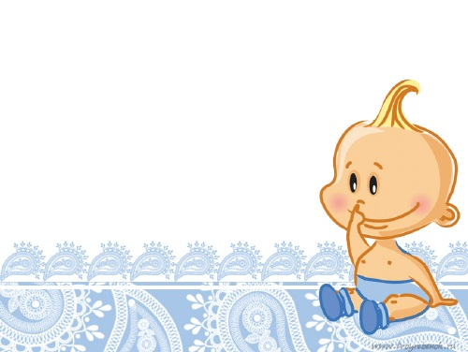
Нурбәк әкияте Батулла
Ике яшьлек Нурбәк әтисенә әйтә:
— Әти бака күрәсем килә,— ди.— Бака кайда тора ул? Әтисе Нурбәккә әйтә:
— Бака су буенда була ул,— ди.
— Су буена барыйк,— ди Нурбәк.
Әтисе белән Нурбәк су буена төшеп барганда, аларга тыкрык башында бер оя Каз очрады.
— Ка-как-ка-ка-ка-как,— ди Казлар.
— Әти, Казлар ни әйтә ул? — ди Нурбәк.
— «Нурбәк, кая барасың?» дип сорыйлар Казлар,— ди әтисе.
— Бака карарга барам,— ди Нурбәк.
— Ка-ка-ка-как, Бакага бездән сәлам әйт! — диләр Казлар. Тыкрык уртасына җиткәч, Нурбәк белән әтисенә Бозау очрады.
— Му-у-у! — ди Бозау.
— Әти, Бозау ни әйтә ул? — ди Нурбәк.
— Ну-ур-бә-әк, кая барасы-ың?» —дип сорый Бозау.
— Су буена, Бака карарга-а! — ди Нурбәк.
— Бакага миннән сәлам ә-әйт! — ди Бозау.
Нурбәк белән әтисе су буена төшеп җитте. Су буенда, сөзәк ярда бик матур, ямь-яшел бер Бака утыра. Үзенчә сайрап утыра.
— Курыйк-курыйк, бака-ка, курыйк-курыйк, бака-как!
— Әти, Бака нәрсә әйтә ул? — ди Нурбәк.
— «Исән-саумы, Нурбәк!» —дип сорый Бака,— ди әтисе.
— Исәнме, Бака! — ди Нурбәк.— Бака-бака, Бакакай, Казлар сиңа сәлам әйтте.
— Бик рәхмәт, Нурбәк,— ди Бака.— Үзең дә Казларга миннән сәлам әйт.
— Бозау да сиңа сәлам әйтте,— ди Нурбәк.
— Бик рәхмәт, бик рәхмәт,— ди Бака.— Миннән дә Бозауга сәлам әйт.
Нурбәк белән әтисе Бака белән саубуллашып кайтып китә. Кайта торгач, алар Бозау янына җитә.
— Бозау, Яшел бака сиңа сәлам әйтте! — ди Нурбәк.
— Рәхмә-әт,— ди Бозау. Казлар янына җиткәч, Нурбәк:
— Казлар, Яшел бака сезгә сәлам әйтте,— ди.
— Ка-как-ка-как, рәхмәт,— диләр Казлар.

Slide 7
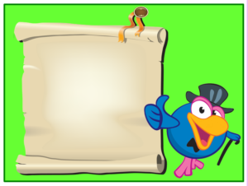
Кар бабай Светлана Летова
Көн җепшек иде. Балалар Кар бабай ясарга керештеләр. Кечкенә Ира да булышты. Ул өйдән кишер алып чыкты. Аны борын итеп куйдылар. Айдар күзләренә күмер ябыштырды. Кар бабайның кулына себерке тоттырдылар. Көлкеле килеп чыкты Кар бабай.
Кич булды, караңгы төште. Балалар өйгә кайтып киттеләр. Бары тик Ира гына китмәде. Ул Кар бабайны кызганды.

